Slide 1
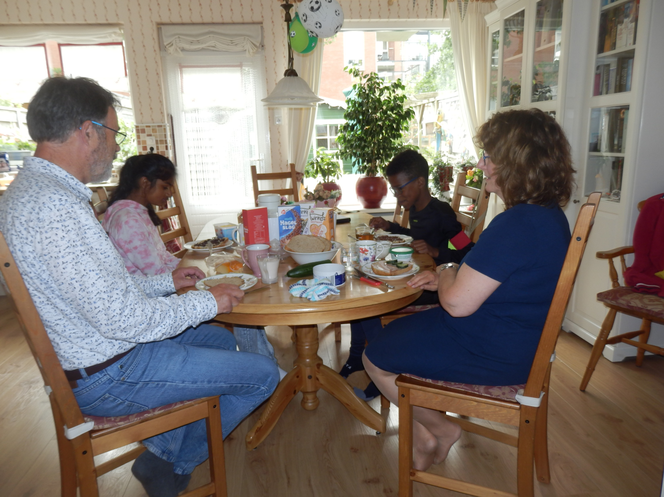

Slide 2
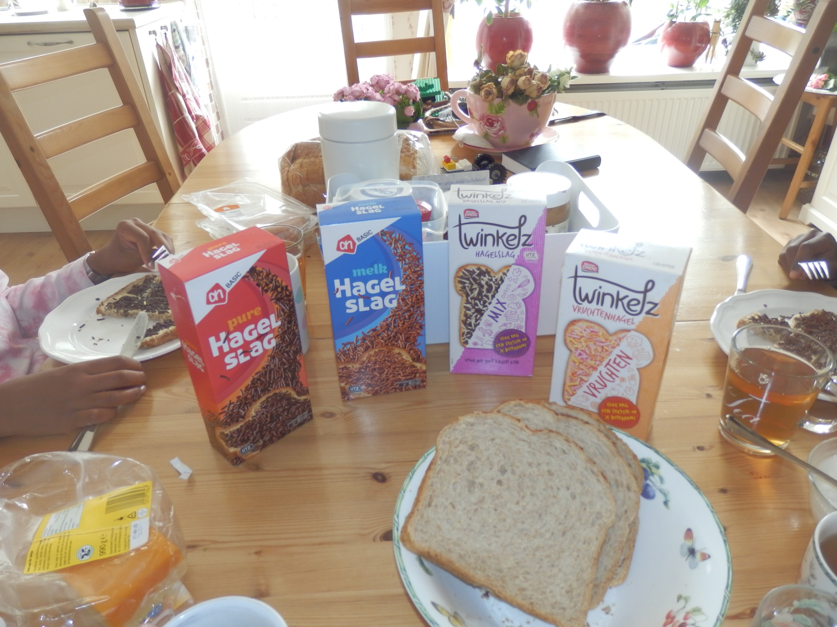

Slide 3
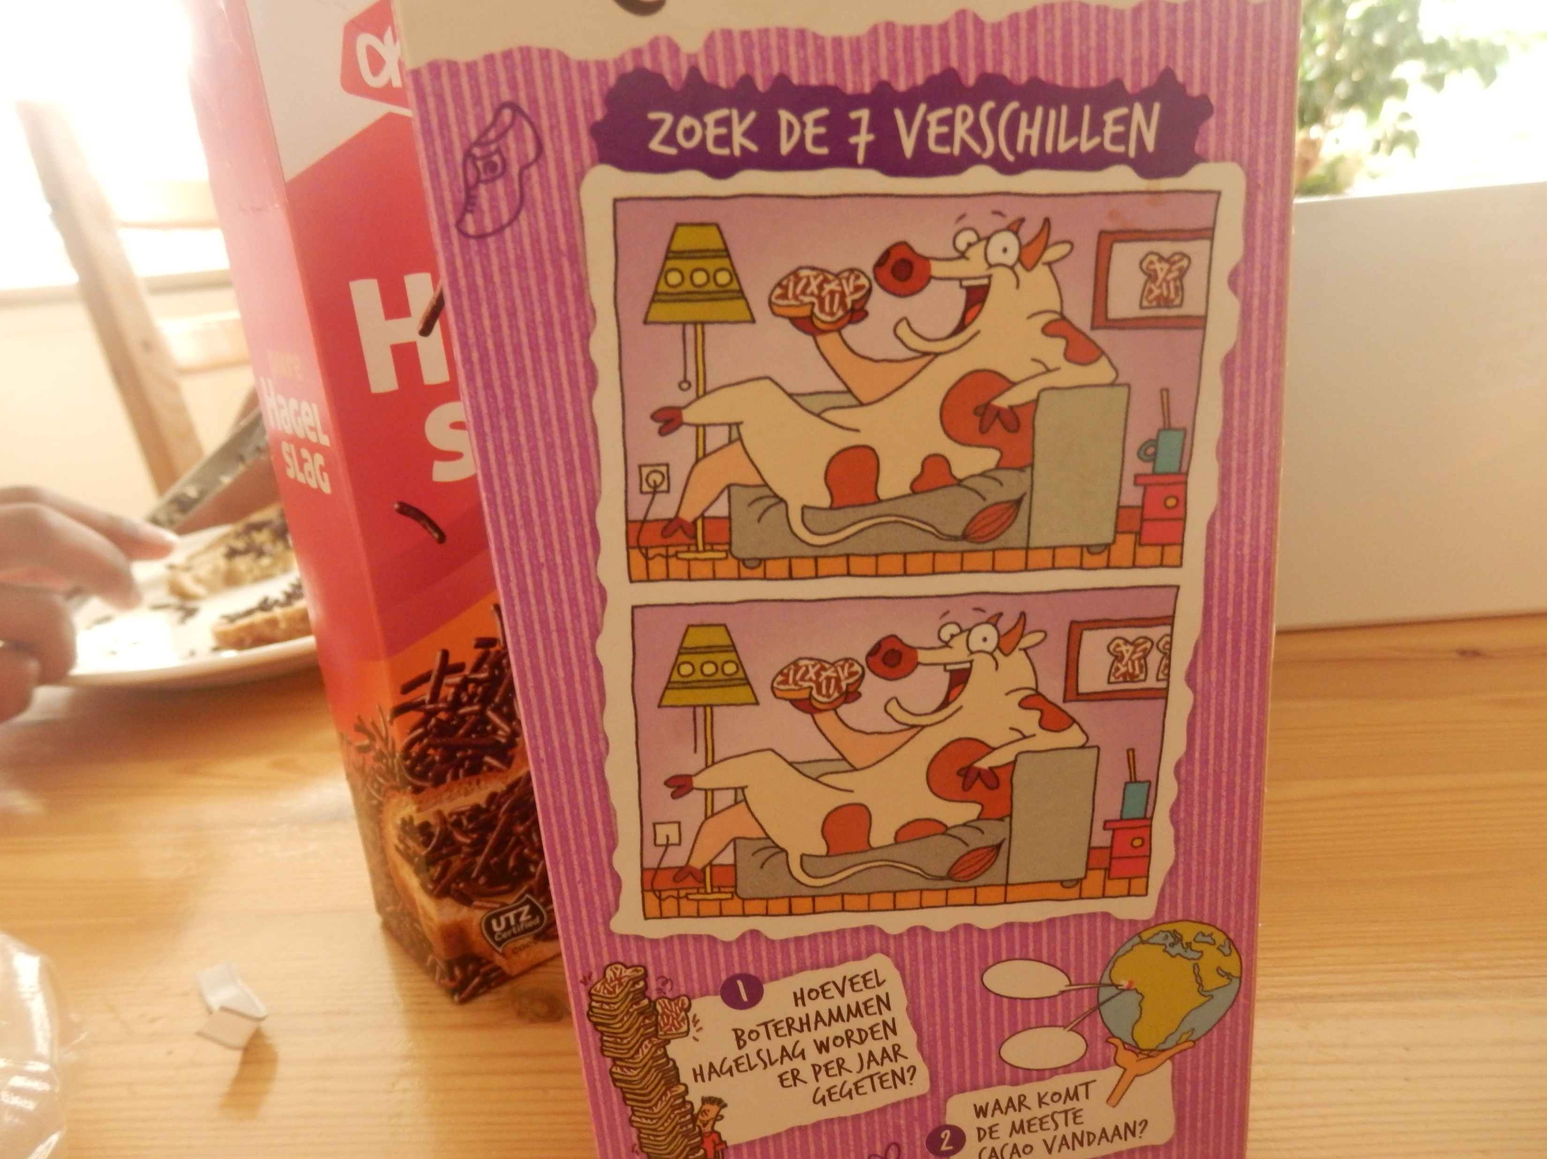

Slide 5
Mattheus 25: 1-13

Slide 6
Johannes 14: 2, 3
In het huis van Mijn Vader zijn veel woningen; als dat niet [zo was], zou Ik het u gezegd hebben. Ik ga heen om een plaats voor u gereed te maken.
En als Ik heengegaan ben en plaats voor u gereedgemaakt heb, kom Ik terug en zal u tot Mij nemen, opdat ook u zult zijn waar Ik ben.

Slide 7
1 Tess. 4: 16, 17
Want de Heere Zelf zal met een geroep, met de stem van een aartsengel en met een bazuin van God neerdalen uit de hemel. En de doden [die] in Christus [zijn], zullen eerst opstaan.
Daarna zullen wij, de levenden die overgebleven zijn, samen met hen opgenomen worden in de wolken, naar een ontmoeting met de Heere in de lucht. En zo zullen wij altijd bij de Heere zijn.

Slide 8
1 Joh. 3: 2, 3
Geliefden, nu zijn wij kinderen van God, en het is nog niet geopenbaard wat wij zullen zijn.
Maar wij weten dat, als Hij geopenbaard zal worden, wij Hem gelijk zullen zijn;
want wij zullen Hem zien zoals Hij is.
En ieder die deze hoop op Hem heeft, reinigt zich, zoals Hij rein is.

Slide 9
Openbaring 3: 10
Omdat gij het bevel bewaard hebt om Mij te blijven verwachten, zal ook Ik u bewaren voor de ure der verzoeking, die over de gehele wereld komen zal, om te verzoeken hen, die op de aarde wonen.

Slide 11
1 Joh. 3: 2, 3
Geliefden, nu zijn wij kinderen van God, en het is nog niet geopenbaard wat wij zullen zijn.
Maar wij weten dat, als Hij geopenbaard zal worden,
wij Hem gelijk zullen zijn;
want wij zullen Hem zien zoals Hij is.

Slide 12
Filippenzen 3: 20, 21
Want wij zijn burgers van een rijk in de hemelen, waaruit wij ook de Here Jezus Christus als verlosser verwachten,
die ons vernederd lichaam veranderen zal,
zodat het aan zijn verheerlijkt lichaam gelijkvormig wordt.

